Slide 1
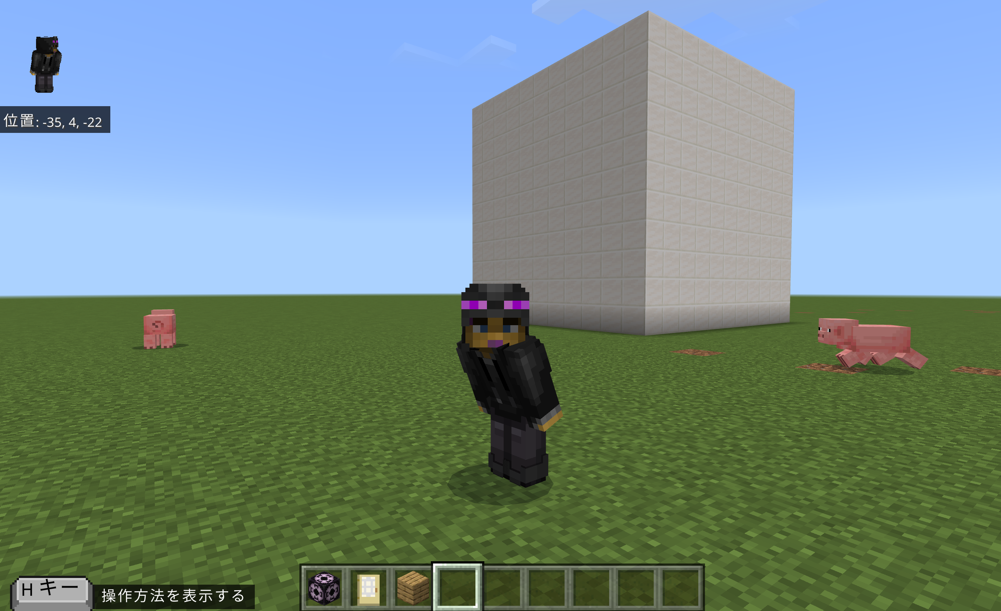
あなたの創造力でとうふが 変身？！
CREATIVE‼
『とうふハウス』を オリジナルハウスに変身させよう！

Slide 2
ハナのマイクラでプログラミング冒険ｐ14 参照
http://www.info.shonan-it.ac.jp/umezawa-lab/etc/hana.pdf

Slide 3
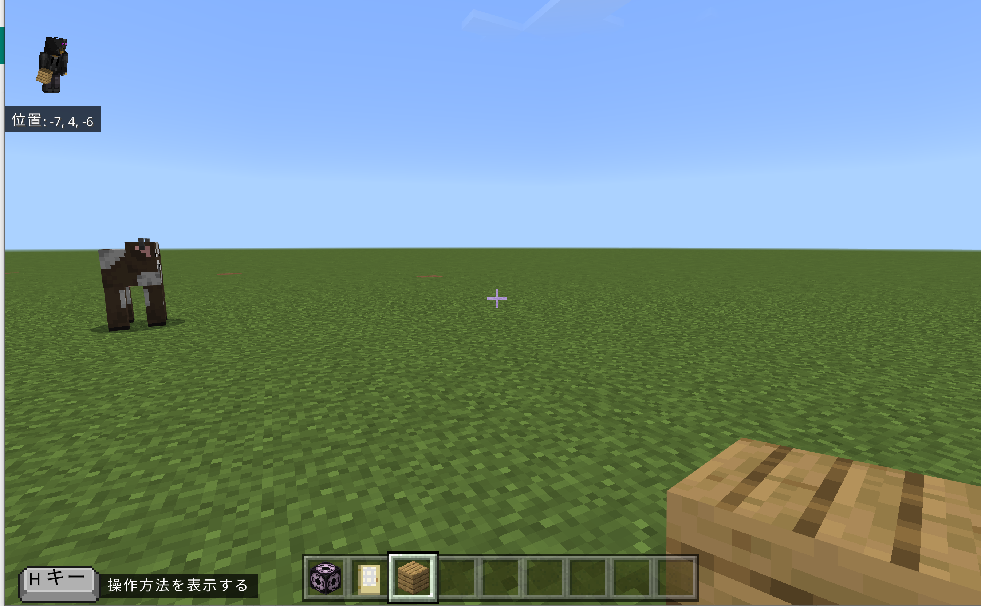
X Y Z座標って？
上
Y
下
南
西
X
北
東
Z

Slide 4
← 自分の 座標は X Y Z の順に表示されている

Slide 5
/fill コマンド ＋hollow 中が空どうの建物を建てよう！

Slide 6
自分の位置X Y Z
X Y Z
/fill ~ ~ ~ ~10 ~10 ~10 quartz_block 0 hollow
ゴール地点の座標
（~10 ~10 ~10 自分の位置からXYZ座標に１０マス）
●
文字の間はすべてにスペースを入れる
『~』 シフトをおしながら
「へ」のキーボード
●
スタート地点の座標（~ ~ ~ 自分が今立っている場所）

Slide 7
作った作品をスクリーンショットして PowerPointに添付してみよう
1. パソコンの画面の撮りたいところでCtrl＋F7キー
２. PowerPointでCtrl＋Vキーで貼り付け！！

Slide 8
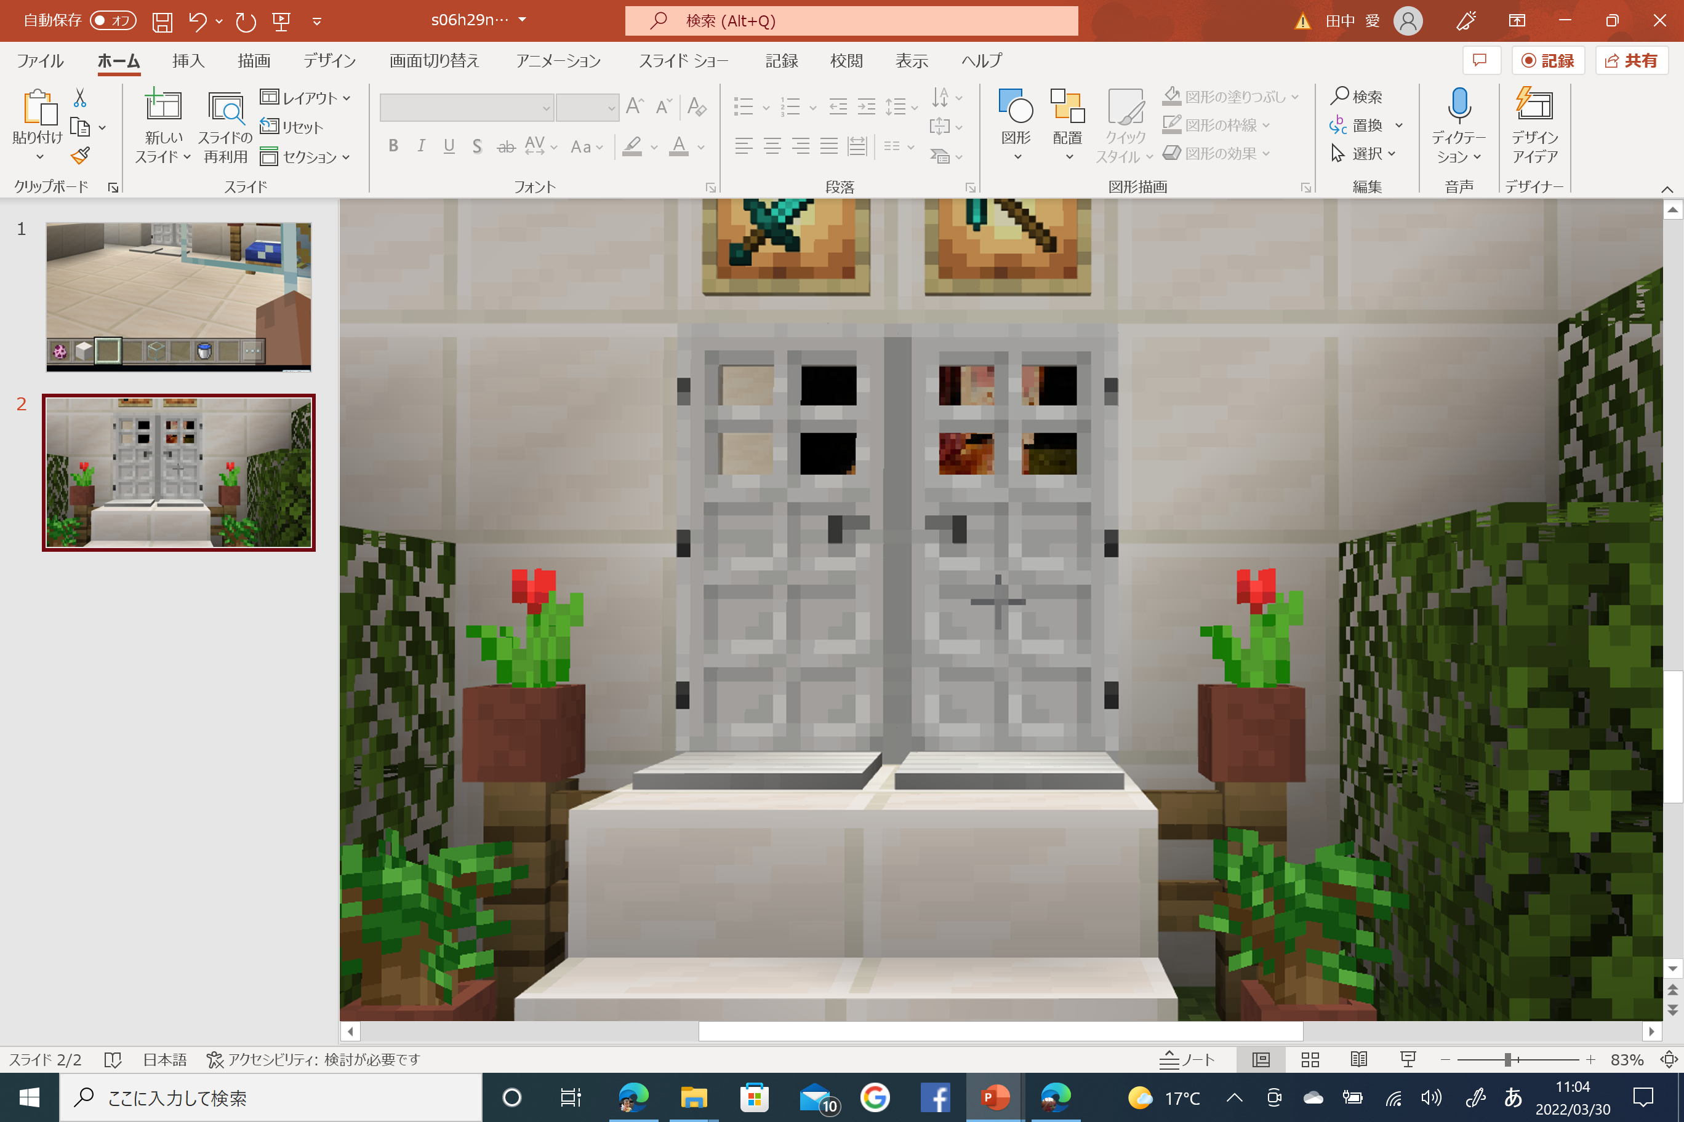
発表！！ どんな家が できあがったかな？

